Slide 2

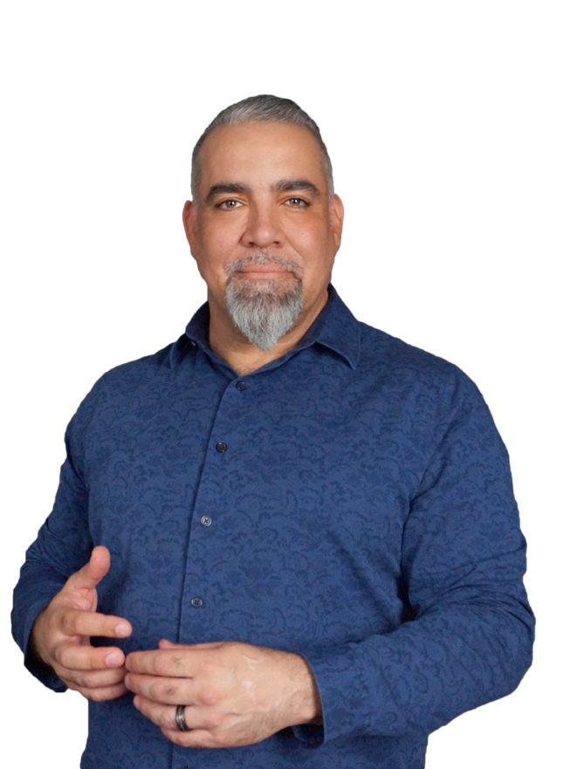




Майкл Ракмэн
Keynote спикер международных конференций и бизнес- школ, автор десятков курсов по менеджменту
330
проектов
более
Customer Experience
Relationship Management
Loyalty
Business Transformation
Основатель
и CEO
Senteo Inc.
40.000
тысяч выпускников
35
стран
27
лет опыта
более

Slide 3
наши клиенты

Slide 4
























международные клиенты

Slide 5























клиенты в Восточной Европе

Slide 6

индекс впечатлений клиента 2023
Customer Experience Index — CEI
февраль 2024

Slide 7







































о senteo
28 лет
опыта
39 стран
более 380 проектов
senteo использует уникальный подход, помогающий компаниям построить новую бизнес-модель, основанную на эффективном управлении длительными и взаимовыгодными отношениями со своими клиентами
Для бизнеса такие отношения предполагают не просто качественное обслуживание или приятные впечатления своих клиентов от взаимодействия с данным бизнесом, но и добавленную стоимость от выстраивания отношений с ними за пределами простых товаров и услуг
Это приносит бизнесу существенную выгоду, выражающуюся в более низких рисках, более низких операционных расходах, в повышении продаж, а также в более высокой доходности и истинной лояльности своих клиентов
senteo реализовала эту модель во многих странах и в разных отраслях бизнеса, что подтверждено выдающимися результатами и проверенным опытом
наш подход «сопровождение достижения результатов»
обучение
сопровождение
экспертная
поддержка

Slide 8








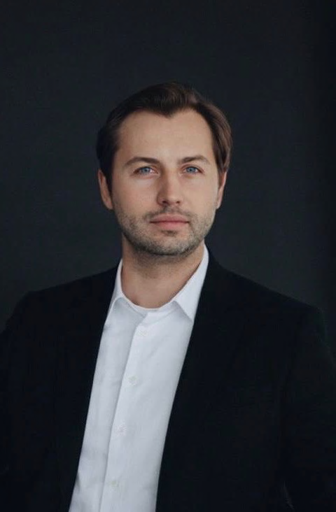
Алексей Веретенов
300
проектов
Digital EMBA
Лидерство в цифровой эпохе
Развитие корпоративной культуры
Стратегия и управление трансформацией
Построение клиентоцентричной бизнес-модели
Инновации и бизнес-дизайн на базе впечатлений клиентов
Лояльность и управление отношениями с клиентами
VP по стратегии и маркетингу, государственный инвестиционный фонд Армении, ANIF
Инвестор и совладелец daily и venture проектов
более
экспертиза
программы
управление жизненным циклом
корпоративная
культура
стратегия
CX
трансформация
управление изменениями
Старший партнер & управляющий директор стран ECA региона
Senteo Inc.
в прошлом:
Cо-руководитель цифровой трансформации и
Product Owner стратегии,
Альфа-Банк РФ
Советник Наблюдательного совета,
Альфа-Банк Беларусь
150
компаниях
16
стран
17
опыта
в
лет

Slide 9
методология исследования

Slide 10







что такое «индекс впечатлений клиента»
В 2007-2012 годах Senteo INC. публиковал результаты своих исследований Индекса Впечатлений Клиента (CEI), который стал стандартным рейтингом банков Москвы
Индекс впечатлений клиента предоставлял новые возможности для сравнительного анализа розничных банков и служил инструментом для оценки качества и постоянства впечатлений, создаваемых банками для потенциальных клиентов. Индекс измеряет эффективность банков на основании ключевых областей, имеющих особое значение для потенциальных клиентов
Во время процесса рассмотрения одного или нескольких банков, каждый клиент проходит ряд этапов, которые в конечном итоге помогают ему сделать выбор: «купить» или «не купить» предлагаемые продукты
Проводя аналогичные исследования в разных странах, мы обнаружили, что банки, являющиеся более эффективными и продвинутыми по пяти элементам: бренд, коммуникации, окружение, предложение, культура, обычно более эффективны в привлечении новых клиентов и меньше полагаются на цену, как на основной инструмента привлечения клиентов
Оценка впечатлений клиента применима не только в банковской индустрии, но и в любой B2C отрасли
Senteo оказали значительное влияние на уровень развития рынка и его общую зрелость за 5 лет исследований CEI.
Ежегодный CEI стал стратегическим KPI для топ-менеджеров крупнейших банков.
2007
2008
2009
2010
2012

Slide 11
















16 лет исследований
Стран
10
Компаний
239
Локаций
1513
Тайных покупателей
Посещений
>3500
155
2007
Создание и запуск CEI
2010-2012
Аудит
исследования
2020-2021
Создание и запуск CXCI
2022-2023
Проведение CEI
2007-2012
Проведение CEI
выпуск ежегодного обзора
2019-2020
CEI
2020
CXCI

Slide 12

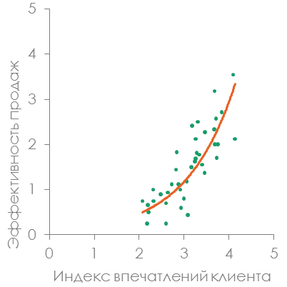
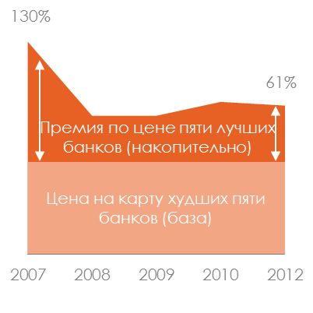
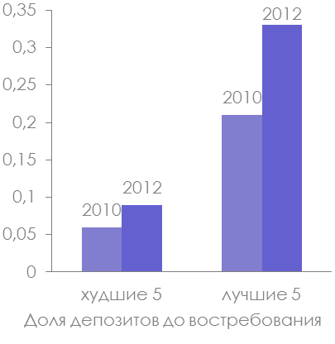
доказательства правильности концепции |
Эффективность продаж
Добавленная премия
Ежедневные отношения
+1
год
+1
год
год
+1
+2
+3
+4
компании, имеющие хорошие показатели по CEI:
Хорошо продают
посмотрите на корреляцию
между эффективностью
продаж и оценкой по CEI
Зарабатывают больше
сравните цену на Visa Classic / MC Standard у пяти лучших и пяти худших компаний в процентах согласно CEI
Устойчивы
взгляните на долю средств до востребования, полученных из отчетов за 2010 и 2012 гг.,
серди всех депозитов (%)

Slide 13
доказательство концепции |
Благодаря исследованию FRANK RG, мы предоставили данные, по которым были проведены независимые исследования. Их результаты предоставлены ниже:
средств на счетах до востребования
основа клиентской базы
57
43
top-5
top-5
TDA
mass
upper mass
pre-affluent
affluent
%
%
top-5
19
81
bottom-5
top-5
TDA
mass
upper mass
pre-affluent
affluent
%
%
top-5
top-5 банков имеют гораздо больше средств на счетах до востребования
За это они получают более привилегированные условия обслуживания, что положительно сказывается на лояльности и оценке банка
Основа клиентской базы top-5 — относительно высокодоходные сегменты (upper mass, pre-affluent и affluent)
Основа клиентской базы bottom-5 — преимущественно массовые и низкодоходные сегменты (mass, low-mass)
Клиенты bottom-5 начинают пользоваться услугами банков top-5
Условия кредитных продуктов — один из важнейших запросов у mass и low-mass
Вызов для bottom-5, т.к. банки из top-5 могут забрать часть клиентов bottom-5, предоставив им лучший сервис и клиентский опыт на приемлемых для них условиях
top-5
стоимость
обслуживания
длительность
льготного периода
bot-5
top-5 начинает вести себя активно, создавая и расширяя продукты, привлекая к себе клиентов сегмента mass и выше
В последние годы банки top-5 спускаются в нижние сегменты
Банки из bottom-5 "покупают" клиентов не размером cashback, а категорийностью и "товарностью" бонусов
Ситибанк
Citi One, Citi Priority
Райффайзенбанк
партнер с Лентой, КЭШБЭК, 110 дней
ФК Открытие
флагманская карта Opencard
Восточный
карта Тепло
(начисление на ЖКХ)
Почта Банк
ко-бренд Магнит,
Пятерочка
ОТП Банк
ко-бренд Молния
с магазинами электроники

Slide 14






CEI – индекс клиентского опыта
критерии оценивания
Бренд
Присутствие бренда, его доступность, позиционирование и качество материалов.
Коммуникации
Как компания выстраивает отношения с клиентом, используя различные средства коммуникации.
Окружение
Качество оформления помещения внутри и снаружи. Комфорт и удобство при нахождения в нем.
CEI
Предложение
Наполнение продуктов и услуг, структура и ценообразование. Присутствие персонализации и выгоды от постоянного использования предложений данного бренда.
Индекс клиентского опыта является инструментом для оценки качества и постоянства впечатлений, создаваемых банками для потенциальных клиентов и позволяет делать сравнительный анализ. Построение индекса основано на пяти ключевых областях, имеющих особое значение для клиентов: бренд, коммуникации, окружение, предложение, культура. Проводя аналогичные исследования в разных странах, мы обнаружили, что наиболее эффективные и продвинутые по этим 5 областям банки эффективнее привлекают новых клиентов и меньше полагаются на цену в качестве основного преимущества.
Культура
Поведение команды, сотрудников и их взаимодействие между собой. Настройка под клиента и стремление качественно удовлетворить его потребности.

Slide 15
индекс клиентского опыта (CEI)
каждый вопрос оценивается по шкале от 1 до 5
1
Насколько привле­кателен бренд и его позициони­ро­вание, направ­лен­ное на клиентов? Насколько клиенты могут иден­ти­фи­ци­ровать себя с ценностями бренда?
2
бренд
вопросы
3
4
каждая категория — среднее из пяти вопросов
5
1
Насколько эф­фек­тивно ор­га­ни­зована рекламная дея­тель­ность компании для при­вле­че­ния интереса клиента? Нас­коль­ко понятны цен­нос­ти и выгоды, ин­формация о ко­то­рых передается клиенту?
2
коммуникации
3
4
5
индекс клиентского опыта (CEI)
1
2
окружение
Насколько дос­туп­ны, наглядны, про­сты в исполь­зова­нии и по­следо­ва­тельны точки кон­такта с клиентом?
3
4
индекс — среднее в каждой категории
5
1
2
предложение
Насколько пред­ло­жение со­от­вет­ствует по­треб­нос­тям клиента? Нас­колько удачно про­дукт «упа­ко­ван» для создания цен­ности у кли­ентов?
3
4
5
1
Насколько эф­фективна орга­ни­зация в создании культуры, сосре­до­точенной на кли­енте? Насколь­ко удачно сотруд­ники вза­и­мо­действуют с кли­ентами?
2
культура
3
4
5

Slide 16

описание показателя клиентский путь в отделении банка
области изучения
Субъективная оценка клиента, основанная на его ощущениях и испытываемых эмоциях, если какой-то элемент оценки отсутствует — клиент ставит N/A. В комментарии указывается: опишите конкретную ситуацию, что именно понравилось или нет, чем были вызваны те или иные эмоции.
Насколько успешно клиент прошёл весь свой путь от встречи до прощания? Решил клиент свою проблему, суть обращения или нет, был ли он удовлетворён? Какие эмоциональные факторы были выявлены во время посещения отделения? Что повлияло на его настроение в ту или иную сторону?
особенности критериев
Каждый из шагов оценивается по
эмоциональной шкале от -3 до +3
+3 — восторг
+2 — счастье
+1 — удовлетворенность
0 — нейтрально
-1 — раздражение
-2 — сердитость
-3 — злость
N/A — не применимо
критерии оценки
Приветствие
Навигация
Консультация
Обработка задачи
Особые запросы
Закрытие
Прощание.

Slide 17
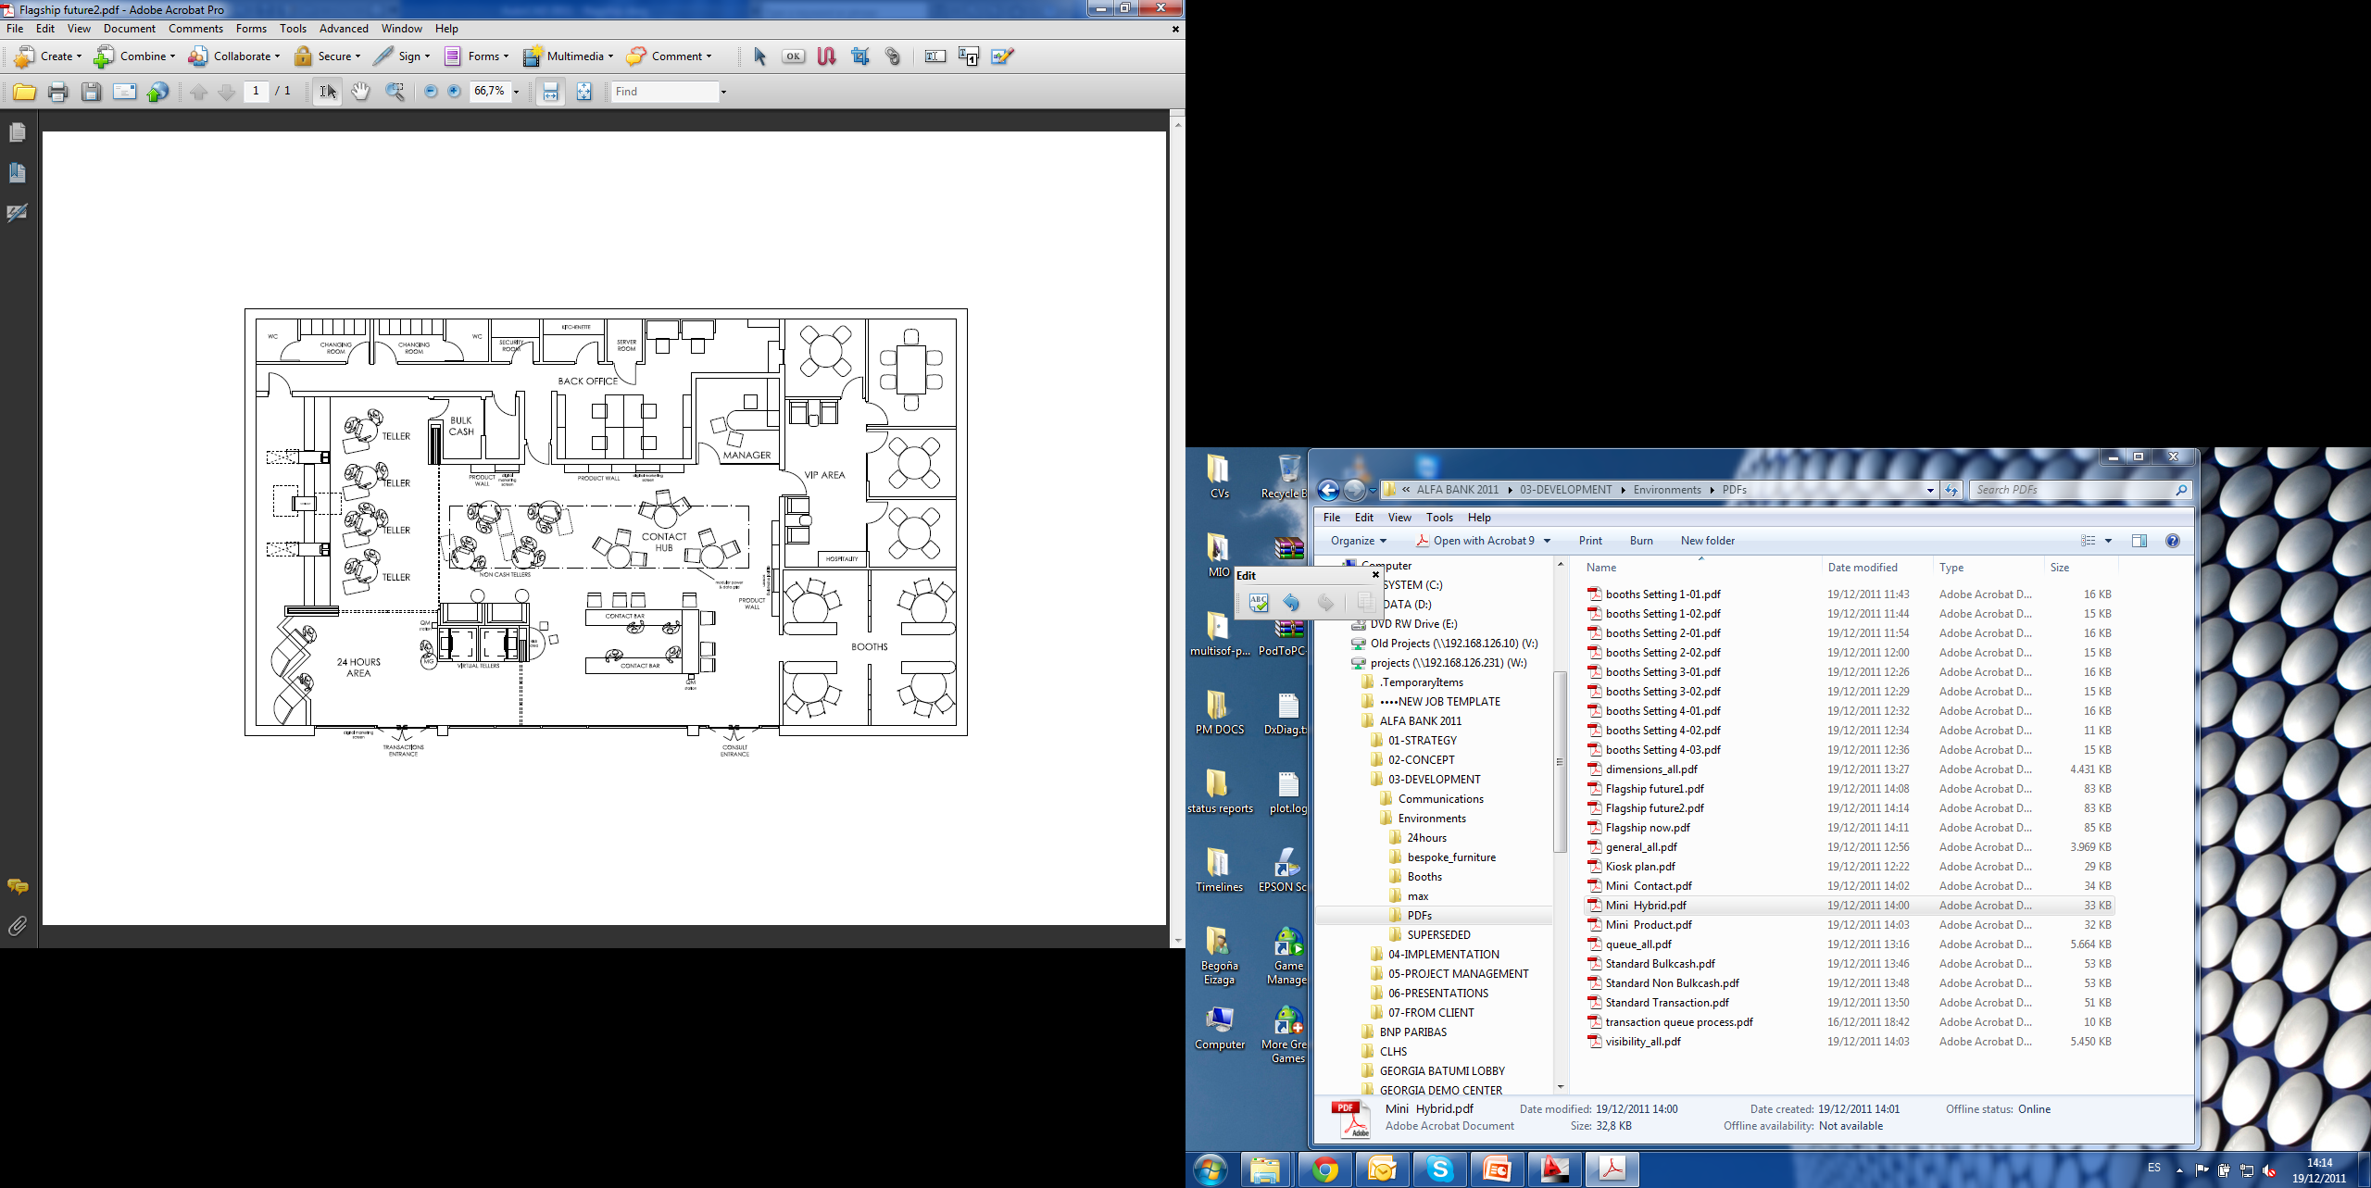
клиентский путь в отделении банка — пример
+3
+2
эмоции во время входа в помещение
эмоции во время передвижения от входа к другим зонам помещения
эмоции во время оформления / расчета / оплаты
(если не было факта оплаты, уточняется процесс)
+1
эмоции во время обслуживания по теме основной задачи посещения компании
0
эмоции во время прощания и выхода из помещения
-1
эмоции во время консультации и выбора необходимой задачи
эмоции во время обслуживания по дополнительным (второстепенным) темам посещения компании
-2
-3

Slide 18



профиль тайного покупателя
Возраст | 25-45
Национальность | Местные / Носители языка
Сегмент | Трудоустроенные / Семейные / Холостые
Образование | Среднее / Высшее
Пол | Мужской / Женский
A slide with shopper profile (age, nationality, income segments, education, gender, etc.) would be quite good
We can also add where we find the shoppers, how we choose the shoppers, etc.
And, we can say that we are able to provide customized shopper teams for specific clients – for example if the client is interested in understanding a particular market segment like youth, families, VIP, foreigners, etc.

Slide 19
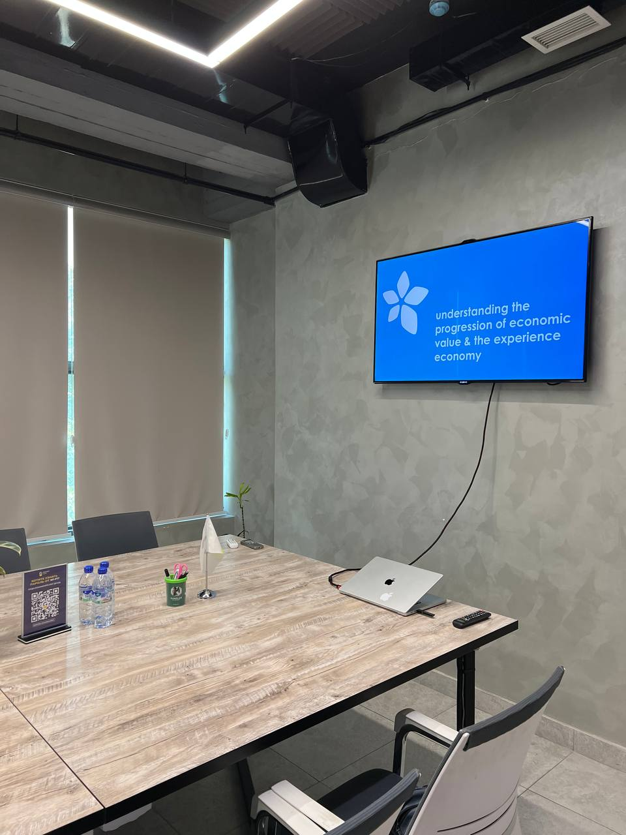
2 дня тренинга
4 дня совместных визитов в отделения и коучинг
1 день для финального тестирования
Только ~25% проходят отбор

Slide 20
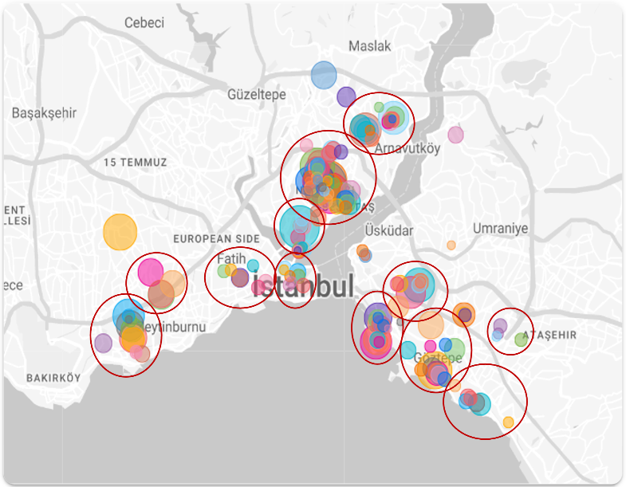
классификация и выбор филиалов
В стране выбирался один город —экономическая столица.
Районы города делились на три типа —
- туристический центр,
- бизнес/коммерческие районы,
- жилые кварталы.
Количество изучаемых отделений выбиралось исходя из размеров банка. Минимальное число — 2 отделения.
Отделения каждого банка выбирались, исходя из распределения районов.
Выбранные отделения формировали кластеры — группы близко расположенных отделений различных банков.
Пример подбора отделений для исследования CEI в Стамбуле (Турция)

Slide 21
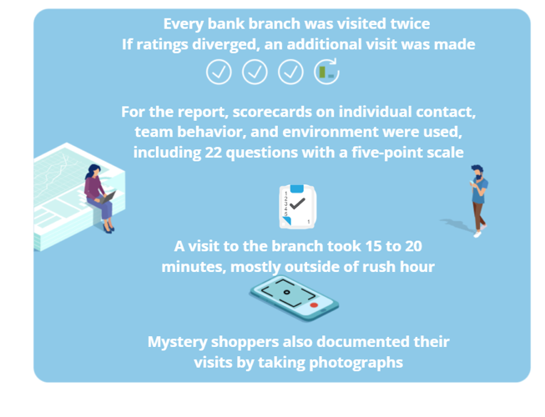
правила проведения исследования
Каждое отделение было посещено дважды
Ещё 1 визит совершался в случае сильного расхождения
Для данного отчёта, изучались категории бренда, коммуникаций, окружения, предложения и культура, включавшие 25 вопросов с оценками по 5-балльной шкале
Итоговые оценки выставлялись после тщательного изучения и анализа данных
Затем определялось место банка в рейтинге на основе его оценок
Каждый визит в отделение длился 15-20 минут вне часа пик
Тайные посетители также делали фотографии отделений

Slide 22
образец структуры системы показателей
 | CEI
 |  | бренд
 |  |  | видимость
 |  |  | оформление и соответствие
 |  |  | зонирование и релевантность
 |  |  | позиционирование бренда
 |  |  | гармоничность бренда
 |  | коммуникации
 |  |  | представленность материалов
 |  |  | актуальность и соответствие
 |  |  | оформление и тон голоса
 |  |  | прогрессия коммуникационных кампаний
 |  |  | гармоничность коммуникации
 |  | окружение
 |  |  | распределение зон
 |  |  | состояние помещения
 |  |  | чистота и порядок
 |  |  | атмосфера
 |  |  | гармоничность окружения
1 Ценности компании не отражены в бренде. Например: отсутствуют слоганы, посыл на визуальных элементах
2 Визуальные элементы слабо отражают в себе ценность или не доносят ее до клиента
3 Основные ценности бренда считываются. Слоганы, посыл и т.д. отражены в визуальных элементах, но не разделены под разные целевые группы
4 Ценности для большинства целевых групп присутствуют в визуальных элементах, частично подтверждаются окружением: сотрудниками, процессами и т.д.
5 Все элементы качественно отражают ценности бренда для всех целевых групп. Эти ценности соблюдаются всем окружением: сотрудниками, процессами и т.д.
+
+
+
+
- Я чувствовал, что элементы бренда отражают его ценность. Это соблюдалось сотрудниками, процессами и т.д.
+
1 Видны устаревшие предложения. Коммуникации хаотичны, например: буклеты лежат в зонах, куда не доходят клиенты и т.д.
2 Минимум устаревших материалов, их сложно найти. Не всегда присутствует логика в размещении коммуникаций
3 Предложения актуальны, устаревшие материалы не видны. Коммуникации соответствуют логике передвижения клиента
4 Все предложения актуальны, устаревшие материалы практически невозможно найти. Коммуникации сопровождают перемещения клиента на всем пути
5 Размещена только актуальная информация и в правильных, нужных для клиента местах
+
+
- Я видел, что в нужных местах была размещена только актуальная информация
+
+
+
1 Хаос, невозможно определить, куда обратиться для решения проблемы, нет персонала, готового помочь
2 Зонирование не очевидно, есть элементы навигации, трудно найти или инициировать контакт с персоналом
3 Зонирование понятно, встречающий персонал указал на нужную зону
4 Зонирование очевидно, сотрудник встретил и сопроводил клиента в необходимую зону, хотя он с лёгкостью разобрался бы сам
5 Всё разделение интуитивно понятно, сотрудник сопровождал и проявлял искренний интерес к клиенту и его нуждам
+
- Зонирование легко понять, присутствует соответствующий персонал, готовый помочь в случае необходимости
+
+
+
+
Схема: CXCI – критерии – аспекты –варианты ответов

Slide 23
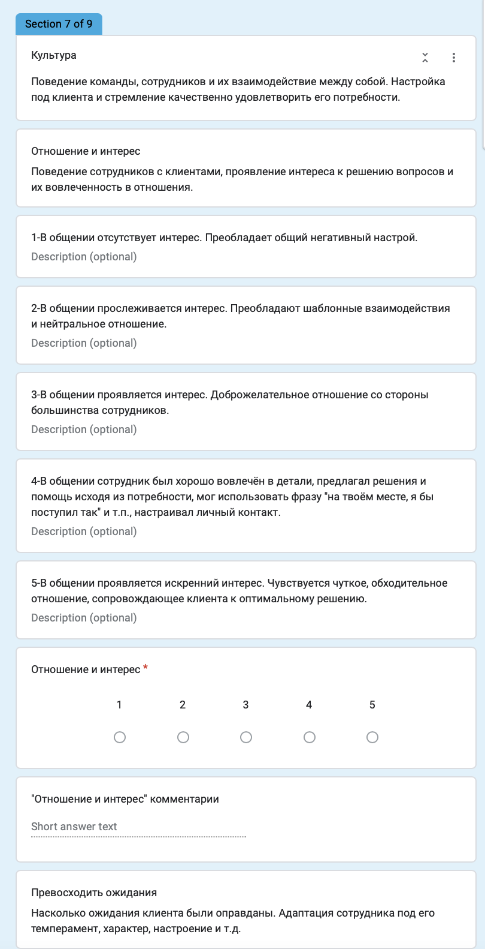
выставление оценок
Текущий раздел и вопросы
Критерии, как оценивать результаты по баллам от 1 до 5
Ответ
Комментарий
🌀

Slide 24
индекс клиентского опыта Кыргызстана 2023

Slide 25
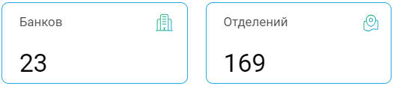
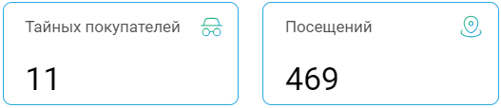
индекс клиентского опыта Кыргызстан, охват

Slide 26
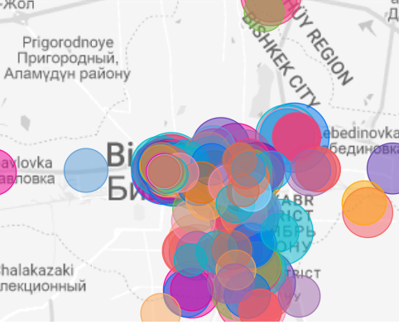

карта визитов Кыргызстан, город Бишкек
Изученные банки | Изученные банки
1. | Bakai Bank | 12. | Бай-Тушум
2. | DemirBank | 13. | Банк Азии
3. | DosCredoBank | 14. | Банк Компаньон
4. | FINCA Bank | 15. | Евразийский Сберегательный Банк
5 | KICB | 16. | Керемет Банк
6. | KKB | 17. | Оптима Банк
7. | MBANK | 18. | РСК Банк
8. | Айыл Банк | 19. | Толубай банк
9. | Аманбанк | 20. | Халык Банк
10. | Bakai Bank | 21. | ЭкоИсламикБанк

Slide 27
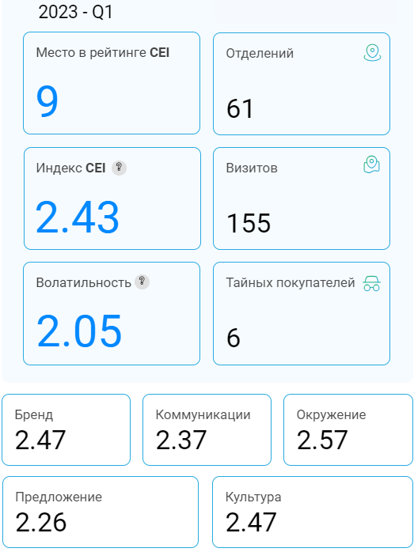
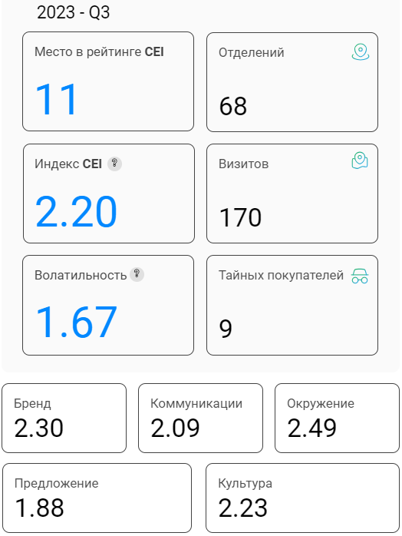
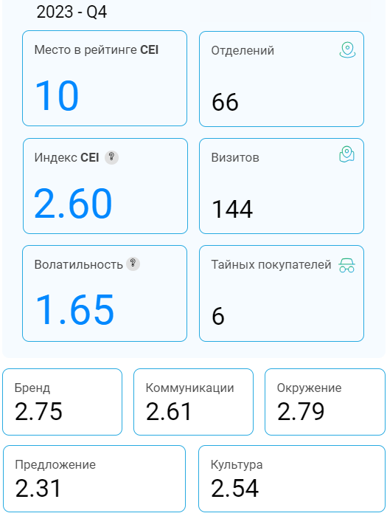
сравнение результатов в начале и конце года
-
-
-

Slide 28





прорывы года
топ-5 банков, сумевших повысить свои позиции в рейтинге
CEI | Начало 2023 | Конец 2023 | Рост мест
РСК Банк | 2.34 | 2.88 | 5
Айыл Банк | 2.26 | 2.65 | 4
KICB | 2.58 | 2.96 | 3
DosCredoBank | 2.68 | 2.98 | 3
Евразийский СБ | 1.85 | 2.28 | 2
Бренд | Начало 2023 | Конец 2023 | Рост мест
РСК Банк | 2.54 | 3.27 | 7
Евразийский СБ | 1.65 | 2.50 | 3
Айыл Банк | 2.46 | 2.91 | 3
Халык Банк | 2.07 | 2.52 | 3
Бай-Тушум | 2.54 | 2.94 | 0
Коммуникации | Начало 2023 | Конец 2023 | Рост мест
РСК Банк | 2.31 | 2.98 | 6
Бай-Тушум | 2.20 | 2.57 | 4
DosCredoBank | 2.50 | 2.97 | 2
MBANK | 2.70 | 3.09 | 2
Халык Банк | 1.93 | 2.32 | 1
Окружение | Начало 2023 | Конец 2023 | Рост мест
РСК Банк | 2.49 | 2.96 | 7
Толубай банк | 1.63 | 2.64 | 5
KICB | 2.70 | 3.25 | 4
Бай-Тушум | 2.43 | 2.71 | 4
KKB | 2.03 | 2.63 | 2
Предложение | Начало 2023 | Конец 2023 | Рост мест
РСК Банк | 2.06 | 2.60 | 6
DosCredoBank | 2.37 | 2.90 | 4
Айыл Банк | 2.06 | 2.43 | 3
KICB | 2.35 | 2.67 | 2
KKB | 1.58 | 1.83 | 2
Культура | Начало 2023 | Конец 2023 | Рост мест
Айыл Банк | 2.00 | 2.66 | 7
Толубай банк | 1.63 | 2.24 | 5
KICB | 2.48 | 3.05 | 5
Евразийский СБ | 1.95 | 2.50 | 4
ЭкоИсламикБанк | 2.45 | 2.90 | 4

Slide 29
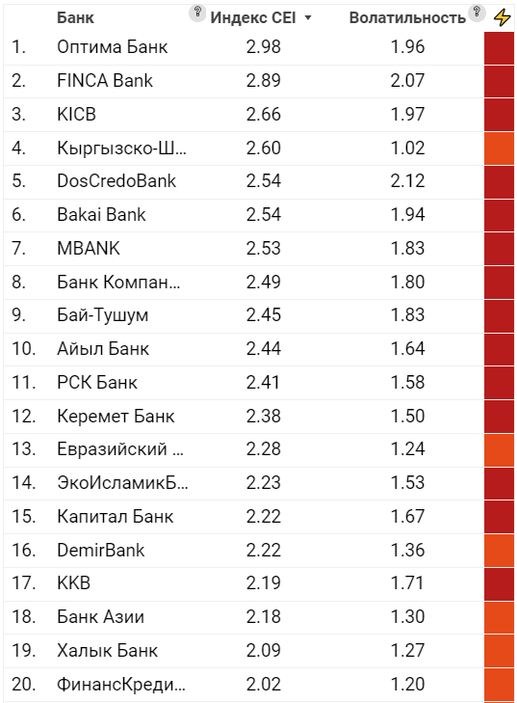

итоговые результаты Кыргызстана
общий рейтинг
По итогам нашего исследования за 2023 г., средний рейтинг CEI в Кыргызстане составил 2.40 балла, что было относительно низким результатом и заметно не дотягивало до необходимого для начала перехода к клиентоориентированности минимума в 3.0 баллов.
Наиболее успешными оказались в основном средние по размеру банки, в то время как некоторые крупные банки не смогли предоставить достаточно хороший клиентский опыт. Это показывает, что хороший достигается за счёт грамотного использования ресурсов и правильного подхода к клиентоориентированности, а не исключительно за счёт богатства банка.
2.40
1.83

Slide 30
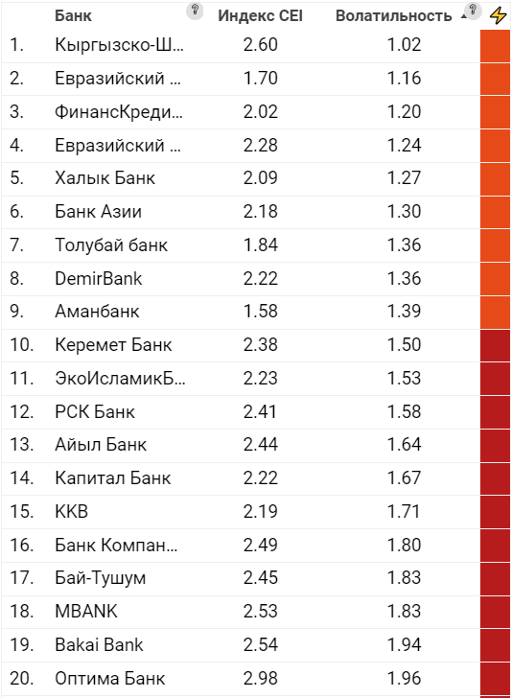
итоговые результаты Кыргызстана
стабильность клиентского опыта
По итогам нашего исследования за 2023-й г., средний показатель волатильности в Кыргызстане составил 1.83 балла, что было заметно выше среднего, и означало нестабильность клиентского опыта в разные посещения в разное время.
Уменьшение (т.е. улучшение) показателя с начала по конец года демонстрировало, что банки страны делали стабилизацию опыта посетителей отделений одним из своих приоритетов. Одновременное повышение рейтинга CEI свидетельствовало о достаточно благоприятной ситуации в развитии физического банкинга в Кыргызстане.
При этом, в лидеры по показателю волатильности выбились банки с разным уровнем развития качества клиентского опыта — как с высоким, так и относительно средним.
2.40
1.83

Slide 31
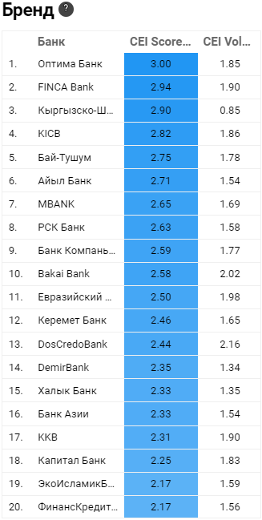
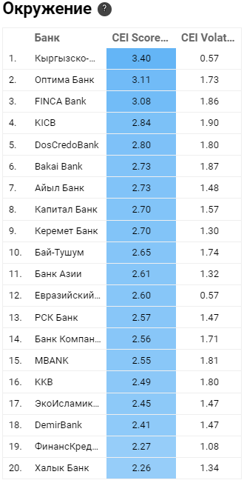
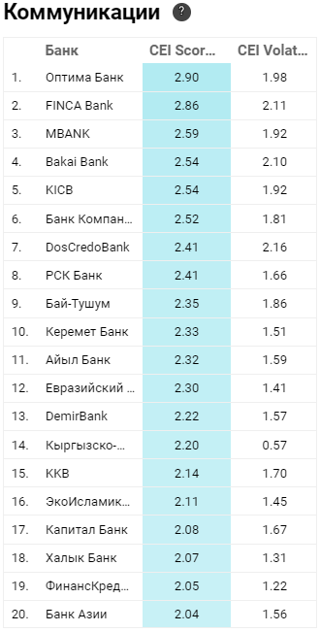
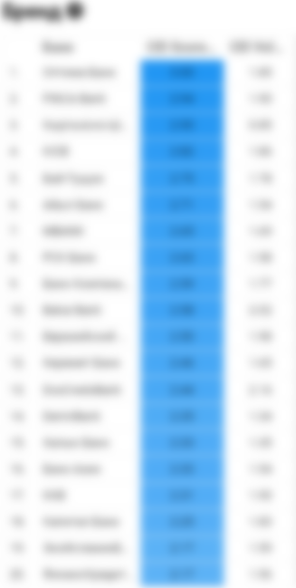


результаты банков по категориям: бренд, коммуникации и окружение
Область Бренда была выявлена как модель достижения рынком общепринятых стандартов.
Сфера Коммуникаций показала себя развитой ниже среднего — однако существовала заметная разница между банками из топа, и наименее продвинутыми.
Окружение стало самой продвинутой областью для банков Кыргызстана — здесь, банки действительно старались улучшить свои отделения. При этом, область получения конкурентного преимущества здесь становится малой за счет выравнивания стандартов рынка.
2.49
2.34
2.61

Slide 32
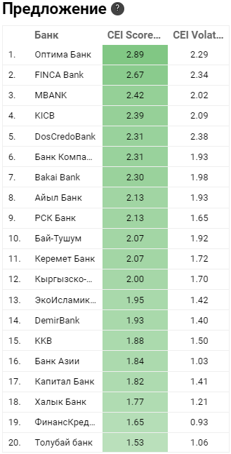
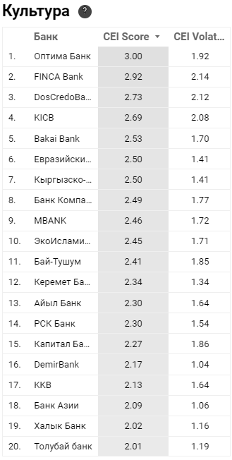
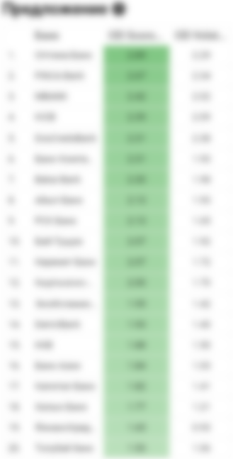
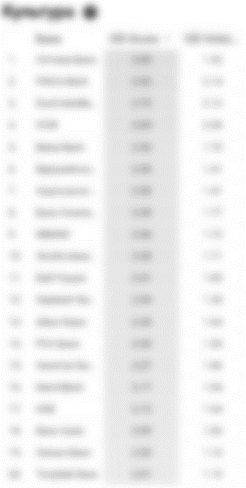
результаты банков по категориям: предложение и культура
Предложение стало самой слабо развитой сферой для банков Кыргызстана с результатом в 2.14 балла. Это свидетельствовало о недостатке структурированности банковских предложений в единый нацеленный на потребности клиента пакет.
Область Культуры показала себя относительно средне, продемонстрировав показатель в 2.41 балла. Здесь, банки-лидеры обладают важным конкурентным преимуществом за счет качественного обслуживания и настройки сотрудников на клиента.
2.14
2.41

Slide 33


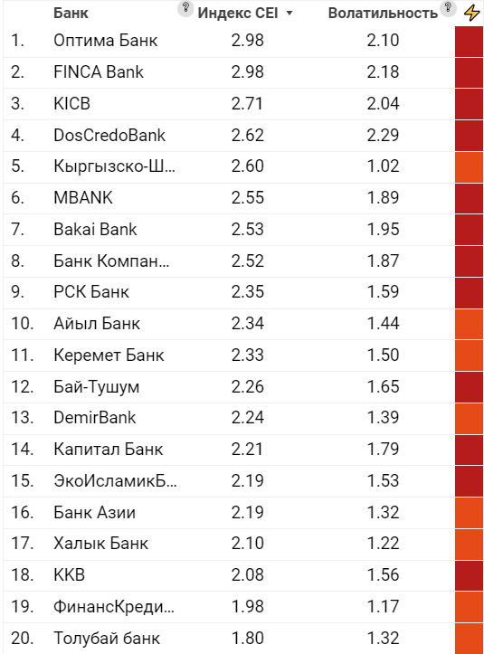
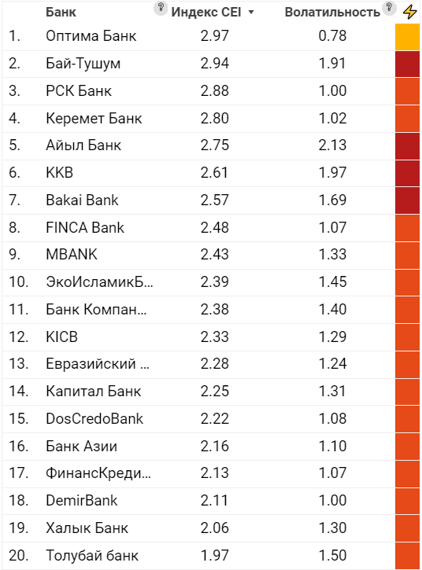
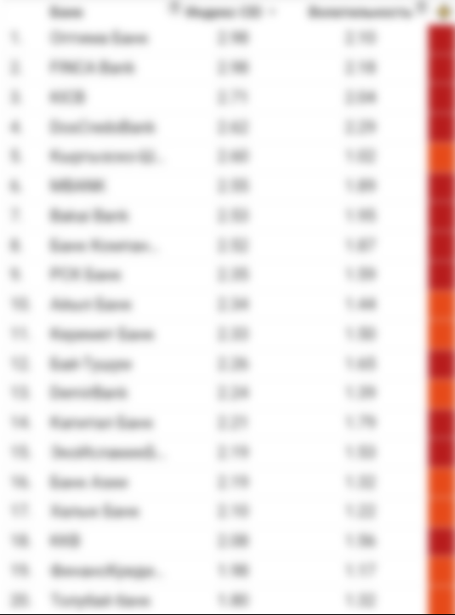

сравнение результатов: розница и SME
розница
SME
Одинаково невысокие результаты (2.40 балла) для розницы и SME говорят об одинаковой готовности банков страны к обслуживанию розничных и корпоративных клиентов.
При этом, меньшая волатильность при обслуживании SME-клиентов свидетельствует о наличие более развитых стандартов в этой области.
2.40
1.88
2.40
1.61

Slide 34
клиентский путь в отделении банка — пример
+3
+2
эмоции во время входа в помещение
эмоции во время передвижения от входа к другим зонам помещения
эмоции во время оформления / расчета / оплаты
(если не было факта оплаты, уточняется процесс)
+1
эмоции во время обслуживания по теме основной задачи посещения компании
0
эмоции во время прощания и выхода из помещения
-1
эмоции во время консультации и выбора необходимой задачи
эмоции во время обслуживания по дополнительным (второстепенным) темам посещения компании
-2
-3

Slide 35
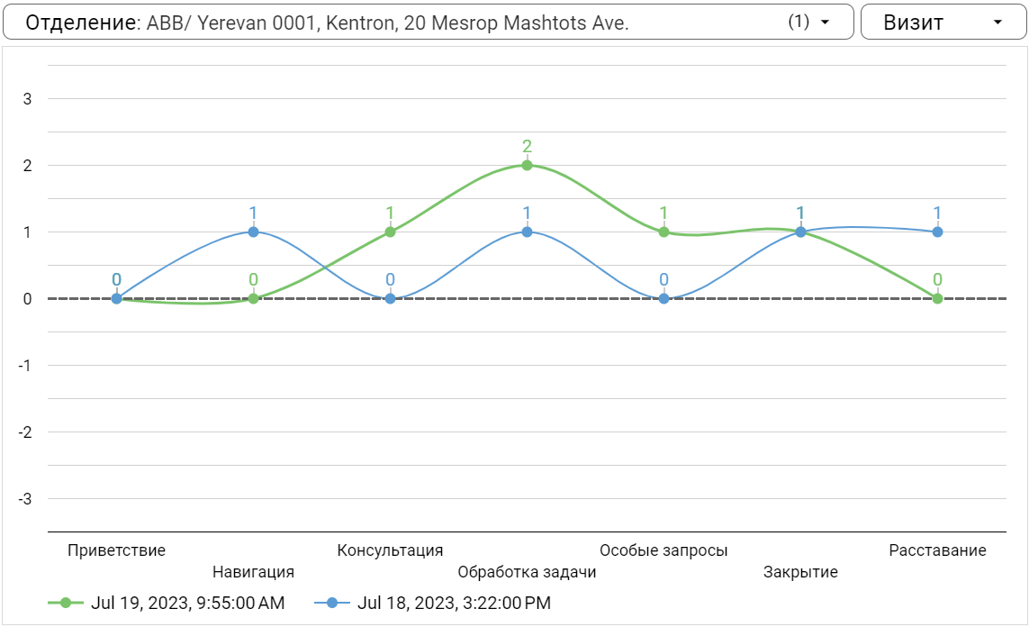
клиентские пути в отделениях банков
(название отделения)
Клиентские пути оценивают эмоции клиентов на каждом этапе их передвижения по отделению и взаимодействия с персоналом.
каждый визит по дате

Slide 36
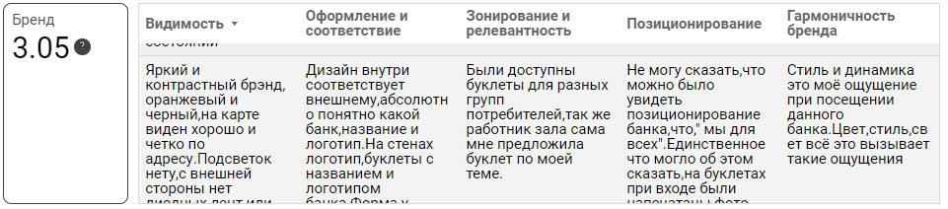
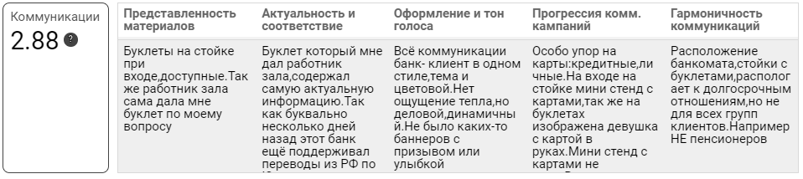

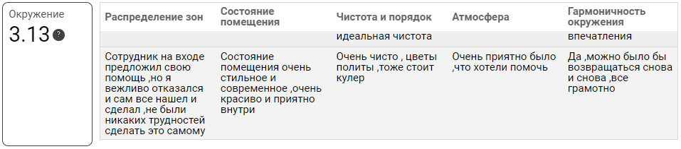

комментарии тайных покупателей

Slide 37
тарифные планы

Slide 38
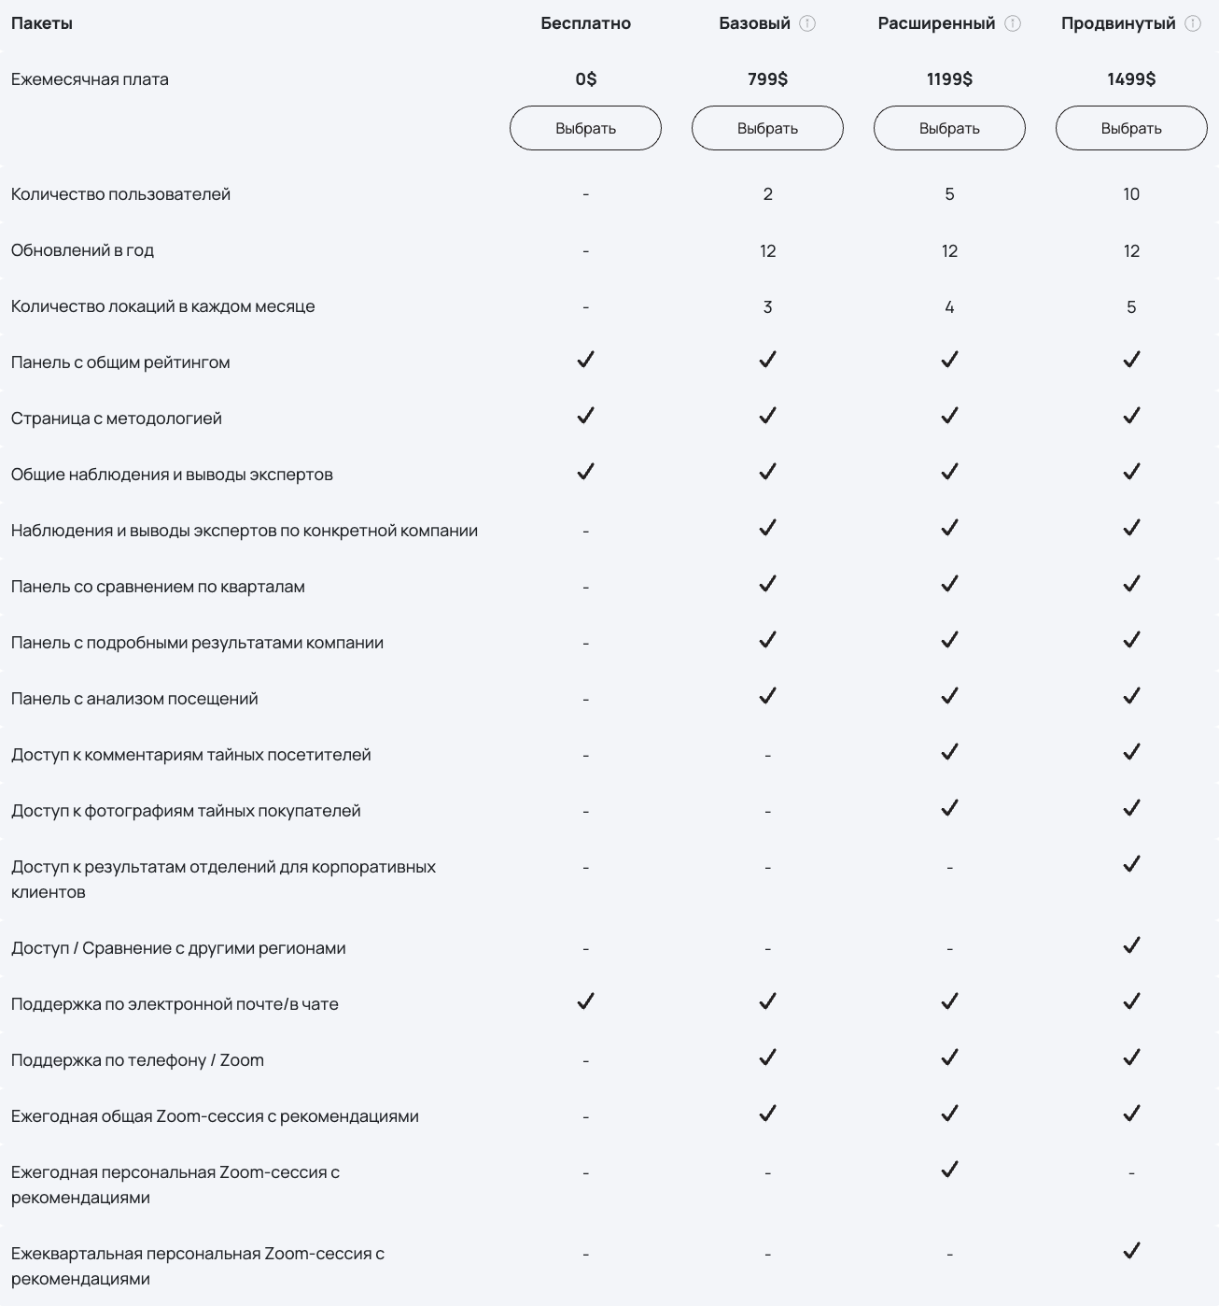
тарифные планы

Slide 39
тарифные планы

Slide 40
тарифные планы

Slide 41
тарифные планы

Slide 42

регистрация на платформе

Slide 43
как мы можем быть полезны

Slide 44
направления развития бизнеса senteo
Трансформация
Обучение
Консалтинг и управление трансформацией в сфере клиентского опыта, управления отношениями и лояльности
Подход, основанный на передаче знаний, раскрытие методологии и помощи и поддержке во внедрении
34 образовательных программы для банкиров на всех уровнях – от CEO до специалиста отделения
Сертификация CX, признанная одной из лучших в мире по версии Forrester
Содержание курсов уровня EMBA SSE, University of Nevada, Skolkovo
Исследования и Бенчмарки
Индекс клиентского опыта (CEI)
Индекс культуры клиентского опыта (CXCI)
Пять обещаний
Оценка прочности отношений (RSS)

Slide 45
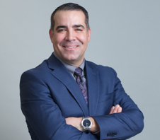
Майкл Ракман
https://www.linkedin.com/in/michael-ruckman-12a9177/
https://www.linkedin.com/in/michael-ruckman-12a9177/
https://www.linkedin.com/in/michael-ruckman-12a9177/
https://www.linkedin.com/in/michael-ruckman-12a9177/
https://www.linkedin.com/in/michael-ruckman-12a9177/
https://www.linkedin.com/in/michael-ruckman-12a9177/
https://www.linkedin.com/in/michael-ruckman-12a9177/
https://www.linkedin.com/in/michael-ruckman-12a9177/
https://www.linkedin.com/in/michael-ruckman-12a9177/
https://www.linkedin.com/in/michael-ruckman-12a9177/
https://www.linkedin.com/in/michael-ruckman-12a9177/
https://www.linkedin.com/in/michael-ruckman-12a9177/
https://www.linkedin.com/in/michael-ruckman-12a9177/
https://www.linkedin.com/in/michael-ruckman-12a9177/
https://www.linkedin.com/in/michael-ruckman-12a9177/
https://www.linkedin.com/in/michael-ruckman-12a9177/
https://www.linkedin.com/in/michael-ruckman-12a9177/
https://www.linkedin.com/in/michael-ruckman-12a9177/
https://www.linkedin.com/in/michael-ruckman-12a9177/
https://www.linkedin.com/in/michael-ruckman-12a9177/
В течение последних 25 лет Майкл работал консультантом в банках, технологических и телекоммуникационных компаниях, а также в правительственных структурах более чем в 30 странах. Он реализовал множество успешных проектов, начиная от реорганизации бизнес-стратегии, заканчивая запуском полностью трансформированных розничных учреждений.
Майкл наиболее известен своим богатым опытом и успешной реализацией проектов в области клиентских впечатлений, управления взаимоотношениями и лояльностью в банках. Цифровая трансформация и трансформация бизнес-моделей стали основой его карьеры.
Он также известен своими крупномасштабными проектами, направленными на трансформацию организации от продукто-ориентированной модели бизнеса к клиенто-ориентированной и отношение-ориентированной при помощи методологии, разработанной для создания значительных и устойчивых результатов.
Его портфолио включает проекты для таких компаний как Abbey National (Santander), Альфа-Банк, Atlantico (Millennium BCP), BNP-Paribas, CBRE, Citibank, Europolis, Министерство юстиции Грузии, Home Credit, IBM, ING, Ivanhoe Cambridge, Megafon, Telefonica, VTB, Wembley Stadium и многие другие.
Майкл является постоянным основным докладчиком и приглашенным лектором в Skolkovo Business School, UNLV, Финансовом Университете, BAI, EFMA, Lafferty, ICSC, MECS+R, а также на многих других международных конференциях и корпоративных мероприятиях. Кроме того, Майкл является автором десятков образовательных курсов в области стратегии, трансформации цифровых и бизнес-моделей, лидерства, клиентского опыта, развития корпоративной культуры, геймификации, управления взаимоотношениями с клиентами (CRM) и других курсов, насчитывающих более чем 30 000 участников с 2004 года.
Майкл имеет высшее образование в области управления бизнесом и свободно владеет русским и испанским языками в дополнение к своему родному английскому языку.
Майкл Ракман
Основатель и управляющий директор, Senteo Inc.
Член исполнительного Консультативного совета, University of Nevada в Лас-Вегасе
Член совета директоров, Фонд Andson
В прошлом:
Главный директор по трансформации и Главный директор по впечатлениям клиента, Альфа-Банк Россия
Председатель наблюдательного совета, Альфа-Банк Беларусь
Руководитель региона CEE по управлению изменениями и
e-Business, PricewaterhouseCoopers.

Slide 46

Алексей Веретенов — управляющий партнер
http://www.linkedin.com/in/aoveretenov
http://www.linkedin.com/in/aoveretenov
http://www.linkedin.com/in/aoveretenov
http://www.linkedin.com/in/aoveretenov
http://www.linkedin.com/in/aoveretenov
http://www.linkedin.com/in/aoveretenov
http://www.linkedin.com/in/aoveretenov
http://www.linkedin.com/in/aoveretenov
http://www.linkedin.com/in/aoveretenov
http://www.linkedin.com/in/aoveretenov
http://www.linkedin.com/in/aoveretenov
http://www.linkedin.com/in/aoveretenov
http://www.linkedin.com/in/aoveretenov
Алексей — эксперт по трансформации, цифровизации и управлению изменениями с 17-летним опытом в 16 странах, 150 компаниях и 300+ проектов. Алексей работал банкиром в Альфа банке РФ и Беларусь, Райффайзенбанк, Импэксбанк, в розничной сети Евросеть, в инвест. фонде ANIF и консультантом в следующих индустриях: банковской сфере, розничной торговле, страховании, тяжелой промышленности, автомобилестроении и телекоммуникациях.
Он успешно разрабатывал стратегии с фокусом на их внедрение до результата, реализовывал проекты в области управления трансформацией, цифровизации, развития корпоративной культуры, системного ценообразования, клиентоориентированной аналитики и внедрения CRM-систем.
Опыт Алексея включает в себя работу в США, Европе и Центральной Азии, в таких компаниях, как BNP Paribas, Atlant-M, Societe Generale, Росбанк, Росинер, 360 Federal Credit Union, MasterCard, Альфа-Банк, ВТБ, Мегафон, ЧТПЗ, TBC bank, АкБарс, Yelo банк, Societe Generale Group и др.
Алексей запустил бизнес финансового планирования в США, также он является членом советов директоров ряда компаний и совладельцем нескольких технологических проектов, нейросенсорики, медиа-агентства и медиасети, платформ для маркетплейсов и ряда других компаний.
Образование
Стратегический менеджмент, финансовый университет при правительстве РФ, повышение квалификации
Психологии управления — управление изменениями, московский институт психоанализа, бакалавр
Кандидат экономических наук, международная академия оценки и консалтинга
Экономист — финансы и кредит, институт прикладной информатики и управления, магистр.
Agile transformation — сооснователь Agile-манифеста Arie van Bennekum, Wemanity
Product Management Program — Berkeley
Empretec — Гарвардская программа подготовки предпринимателей, United Nations UNCTAD, ООН.
Алексей свободно владеет русским и английским языками.
Алексей Веретенов
Управляющий партнер, Senteo Inc.
Член совета директоров, банк, краудфандинг, международные платежи
VP по стратегии и маркетингу, инвестиционный фонд Армении ANIF
Инвестор и совладелец daily и venture проектов.
В прошлом
- Со-руководитель цифровой трансформации, продакт-оунер стратегии, Альфа-Банк Россия
- Советник председателя наблюдательного совета, Альфа-Банк Беларусь
- Руководитель отдела прямых
продаж и зам отдела телемаркетинга, Raiffeisenbank, ex Импэксбанк
- Руководитель торговой точки, Евросеть.

Slide 47
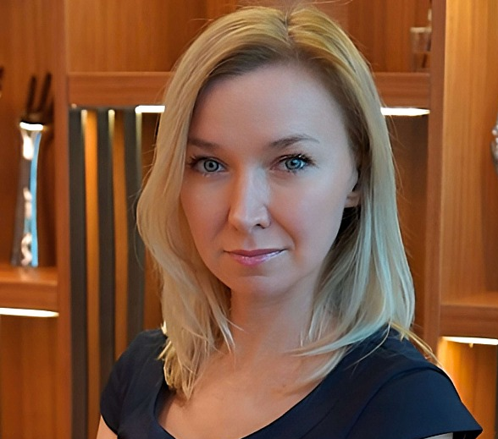
Ксения Константинова — директор, Средняя Азия и Ближний Восток
https://www.linkedin.com/in/ksenia-konstantinova-18460628/https://www.linkedin.com/in/ksenia-konstantinova-18460628/https://www.linkedin.com/in/ksenia-konstantinova-18460628/https://www.linkedin.com/in/ksenia-konstantinova-18460628/https://www.linkedin.com/in/ksenia-konstantinova-18460628/https://www.linkedin.com/in/ksenia-konstantinova-18460628/https://www.linkedin.com/in/ksenia-konstantinova-18460628/https://www.linkedin.com/in/ksenia-konstantinova-18460628/https://www.linkedin.com/in/ksenia-konstantinova-18460628/https://www.linkedin.com/in/ksenia-konstantinova-18460628/https://www.linkedin.com/in/ksenia-konstantinova-18460628/https://www.linkedin.com/in/ksenia-konstantinova-18460628/https://www.linkedin.com/in/ksenia-konstantinova-18460628/https://www.linkedin.com/in/ksenia-konstantinova-18460628/https://www.linkedin.com/in/ksenia-konstantinova-18460628/https://www.linkedin.com/in/ksenia-konstantinova-18460628/https://www.linkedin.com/in/ksenia-konstantinova-18460628/https://www.linkedin.com/in/ksenia-konstantinova-18460628/https://www.linkedin.com/in/ksenia-konstantinova-18460628/https://www.linkedin.com/in/ksenia-konstantinova-18460628/https://www.linkedin.com/in/ksenia-konstantinova-18460628/https://www.linkedin.com/in/ksenia-konstantinova-
Ксения — консультант с более чем 15-летним опытом работы на международном уровне в масштабных проектах трансформации в финансовом секторе, страховании, розничной торговле, здравоохранении, телекоммуникациях и образовании в России, СНГ, Центральной Азии и Европе.
В портфеле ее проектов такие компании, как Danone, BNP Paribas, Societe General, Visa, Citibank, Альфа-Банк, Alfa-Capital Asset Management, Papa Johns, Demir Saglik Sigorta, Vremena Goda, Европейский медицинский центр, Medsi, МТС Телеком, Райффайзенбанк, Банк Урал ФД, РосЕвроБанк и многие другие компании.
Ксения работала как в качестве внешнего консультанта, так и внутри компаний над проектами от общего повышения эффективности до крупномасштабных преобразований.
Ксения также является соучредителем стартапа в области распознавания лиц и QR-платежей, платформы лояльности и маркетингового ИИ для розничной торговли и малого и среднего бизнеса.
Опыт в сфере консалтинга, бизнеса и предпринимательства
Директор, Средняя Азия и Ближний Восток
Соучредитель и партнер, SWiP (стартап в области биометрических и QR-платежей, маркетинга и искусственного интеллекта)
Глава отдела проектов по трансформации, Альфа-Банк Россия
Глава отдела развития бизнеса, Alfa Capital Asset Management.
Образование и сертификации
Управление проектами, 2007-2008
Государственное и правительственное управление, 2000-2003
Учитель английского и французского, 1998-2003.
Ксения Константинова
Директор, Средняя Азия и Ближний Восток, Senteo Inc.
Соучредитель и партнер, SWiP
(распознавание лиц и QR-платежи).
В прошлом
- Глава отдела проектов по трансформации, Альфа-Банк Россия
- Глава отдела развития бизнеса,
Alfa-Capital Asset Management.

Slide 48
Alexey Veretenov
Managing Partner
alexey.veretenov@senteo.net
+7 (903) 284-68-34

